Slide 1
Продвинутая Java
Загрузка классов & Bytecode
Спикер
Дата

Slide 2

Как посмотреть bytecode
Invokedynamic и invokevirtual
План семинара
Как написать свой ClassLoader
Как загружать плагины
Анализ и модификация байткода через ASM

Slide 3
Обычный hello world
public class Hello { public void sayHello() { System.out.println("Hello, world!"); } public static void main(String[] args) { new Hello().sayHello(); } }

Slide 4
Посмотрим bytecode
public void sayHello();
descriptor: ()V
flags: (0x0001) ACC_PUBLIC
Code:
stack=2, locals=1, args_size=1
0: getstatic #7 // Field java/lang/System.out:Ljava/io/PrintStream;
3: ldc #13 // String Hello, world!
5: invokevirtual #15 // Method java/io/PrintStream.println:(Ljava/lang/String;)V
8: return
LineNumberTable:
line 5: 0
line 6: 8

Slide 5
Constant pool — таблица ссылок (строки, классы, методы, поля) — экономит место и позволяет ссылаться по индексу.
getstatic — достаёт статическое поле System.out.
ldc — загружает константу (строку) на стек.
invokevirtual — вызывает экземплярный метод у объекта.

Slide 6
Lambda
public class LambdaExample { public static void main(String[] args) { Function<Integer, Integer> f = x -> x + 1; System.out.println(f.apply(5)); } }

Slide 7
Посмотрим bytecode
public static void main(java.lang.String[]);
descriptor: ([Ljava/lang/String;)V
flags: (0x0009) ACC_PUBLIC, ACC_STATIC
Code:
stack=3, locals=2, args_size=1
0: invokedynamic #7, 0 // InvokeDynamic #0:apply:()Ljava/util/function/Function;
5: astore_1
6: getstatic #11 // Field java/lang/System.out:Ljava/io/PrintStream;
9: aload_1
10: iconst_5
11: invokestatic #17 // Method java/lang/Integer.valueOf:(I)Ljava/lang/Integer;
14: invokeinterface #23, 2 // InterfaceMethod java/util/function/Function.apply:(Ljava/lang/Object;)Ljava/lang/Object;
19: invokevirtual #28 // Method java/io/PrintStream.println:(Ljava/lang/Object;)V
22: return

Slide 8
Посмотрим bytecode
SourceFile: "LambdaExample.java"
BootstrapMethods:
0: #54 REF_invokeStatic java/lang/invoke/LambdaMetafactory.metafactory:(Ljava/lang/invoke/MethodHandles$Lookup;Ljava/lang/String;Ljava/lang/invoke/MethodType;Ljava/lang/invoke/MethodType;Ljava/lang/invoke/MethodHandle;Ljava/lang/invoke/MethodType;)Ljava/lang/invoke/CallSite;
Method arguments:
#49 (Ljava/lang/Object;)Ljava/lang/Object;
#50 REF_invokeStatic ru/sin/example2/LambdaExample.lambda$main$0:(Ljava/lang/Integer;)Ljava/lang/Integer;
#53 (Ljava/lang/Integer;)Ljava/lang/Integer;
InnerClasses:
public static final #66= #62 of #64; // Lookup=class java/lang/invoke/MethodHandles$Lookup of class java/lang/invoke/MethodHandles

Slide 9
JVM встречает invokedynamic и смотрит запись в BootstrapMethods.
Вызывается bootstrap method: LambdaMetafactory.metafactory(...) — туда передаются:
тип функционального интерфейса,
метод-handle на реализацию (часто private synthetic method lambda$...),
типы аргументов/возврата.
LambdaMetafactory создаёт CallSite (обычно ConstantCallSite) с MethodHandle — это «связка».
JVM кеширует CallSite. Последующие вызовы идут быстро, напрямую.

Slide 10



Зачем нам могут понядобится ClassLoaders?

Slide 11
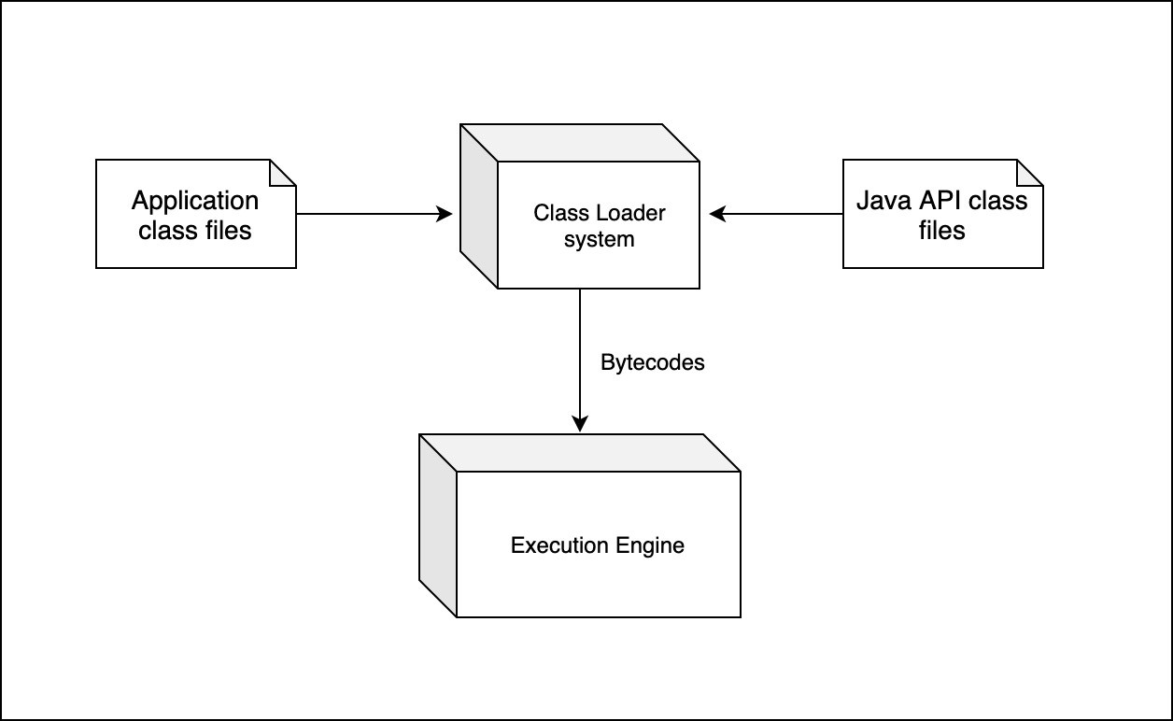
Динамическая загрузка плагинов

Slide 12
Плагин v1
public class PluginImpl { public void run() { System.out.println("Plugin v1 running! loader=" + this.getClass().getClassLoader()); } }

Slide 13
Плагин v2
public class PluginImpl { public void run() { System.out.println("Plugin v2 running! loader=" + this.getClass().getClassLoader()); } }

Slide 14
ClassLoader
public class FileSystemClassLoader extends ClassLoader { private final Path dir; public FileSystemClassLoader(Path dir) { super(ClassLoader.getSystemClassLoader()); this.dir = dir; }
@Override protected Class<?> findClass(String name) throws ClassNotFoundException { Path path = dir.resolve(name.replace('.', '/') + ".class"); if (!Files.exists(path)) { throw new ClassNotFoundException(name + " not found in " + dir); } try { byte[] bytes = Files.readAllBytes(path); return defineClass(name, bytes, 0, bytes.length); } catch (IOException e) { throw new ClassNotFoundException("Failed to read class file for " + name, e); } } }

Slide 15
Запуск
public class PluginRunner { public static void main(String[] args) throws Exception { WeakReference<ClassLoader> r1 = loadAndRun(Path.of("src/main/java/ru/sin/example3/plugins/v1")); WeakReference<ClassLoader> r2 = loadAndRun(Path.of("src/main/java/ru/sin/example3/plugins/v2")); // Попытка выгрузить System.out.println("Request GC..."); System.gc(); Thread.sleep(200); System.out.println("ref1: " + r1.get()); System.out.println("ref2: " + r2.get()); }
static WeakReference<ClassLoader> loadAndRun(Path pluginDir) throws Exception { FileSystemClassLoader loader = new FileSystemClassLoader(pluginDir); Class<?> cls = loader.loadClass("PluginImpl"); Object plugin = cls.getDeclaredConstructor().newInstance(); cls.getMethod("run").invoke(plugin); WeakReference<ClassLoader> ref = new WeakReference<>(loader); // Удаляем сильные ссылки (для демонстрации) loader = null; cls = null; plugin = null; return ref; } }

Slide 16
Давайте научимся менять bytecode

Slide 17
ASM
<dependency>
<groupId>org.ow2.asm</groupId>
<artifactId>asm</artifactId>
<version>9.5</version>
</dependency>
<dependency>
<groupId>org.ow2.asm</groupId>
<artifactId>asm-commons</artifactId>
<version>9.5</version>
</dependency>
implementation("org.ow2.asm:asm:9.7.1") implementation("org.ow2.asm:asm-commons:9.7.1")

Slide 18
Вывод структуры bytecode
public class PrintClass { public static void main(String[] args) throws IOException { byte[] bytes = Files.readAllBytes(Path.of("Hello.class")); ClassReader cr = new ClassReader(bytes); ClassVisitor cv = new ClassVisitor(Opcodes.ASM9) { @Override public void visit(int version, int access, String name, String signature, String superName, String[] interfaces) { System.out.println("Class: " + name + " extends " + superName); } @Override public MethodVisitor visitMethod(int access, String name, String descriptor, String signature, String[] exceptions) { System.out.println(" Method: " + name + " " + descriptor); return super.visitMethod(access, name, descriptor, signature, exceptions); } }; cr.accept(cv, 0); } }

Slide 19
Задание: сделайте вставку println

Slide 20
Вставка println
public class AddLoggerClassVisitor extends ClassVisitor { public AddLoggerClassVisitor(ClassVisitor cv) { super(Opcodes.ASM9, cv); } @Override public MethodVisitor visitMethod(int access, String name, String desc, String sig, String[] ex) { MethodVisitor mv = super.visitMethod(access, name, desc, sig, ex); return new AdviceAdapter(Opcodes.ASM9, mv, access, name, desc) { @Override protected void onMethodEnter() { // вставить System.out.println("Enter: " + name); mv.visitFieldInsn(GETSTATIC, "java/lang/System", "out", "Ljava/io/PrintStream;"); mv.visitLdcInsn("Enter method: " + name); mv.visitMethodInsn(INVOKEVIRTUAL, "java/io/PrintStream", "println", "(Ljava/lang/String;)V", false); } }; } }

Slide 21
Спасибо за внимание
Спикер

